Slide 1
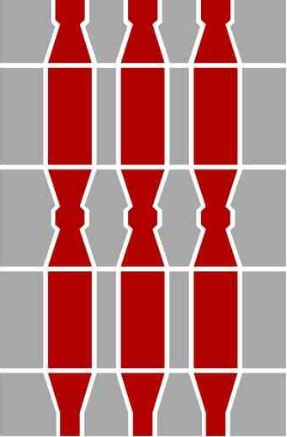
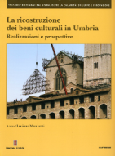
SERVIZIO PROTEZIONE CIVILE
Sezione Salvaguardia Beni Culturali
in Emergenza

Slide 2
Bologna 25 Marzo 2013
Materia Paesaggio
Saperi ed esperienze a confronto
Il paesaggio della ricostruzione tra piano e progetto
La ricostruzione dei Beni Culturali
L’esperienza Umbra
ARCH.FILIPPO BATTONI

Slide 3
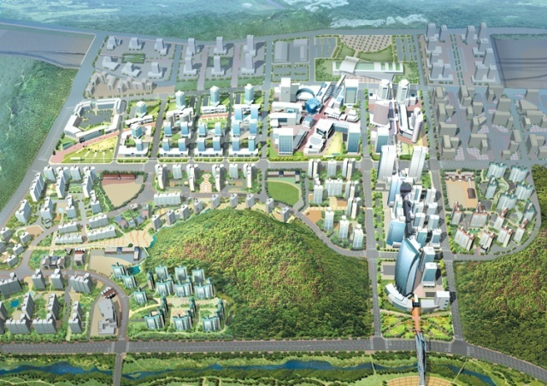
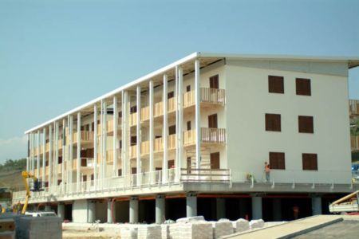
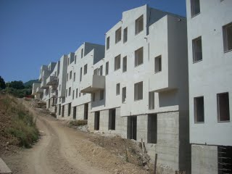
New Towns? Piccole città satellite nuove di zecca, chiamate a sostituire il vecchio e l’antico danneggiato dal terremoto?
No Grazie. L’Umbria a suo tempo scelse un’altra strada. Quella del restauro del ripristino paziente dello spirito dei luoghi. Quello spirito forgiatosi nei secoli, capace di dar forma alle pietre e ai borghi, e plasmato dalle attività umane, dalle tradizioni, dalle mentalità dall’interagire fecondo di popolazioni e comunità.

Slide 4
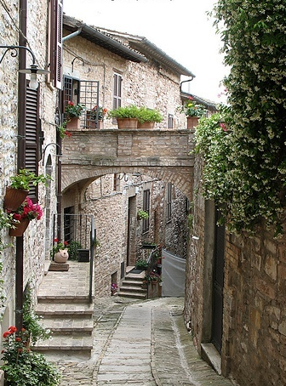
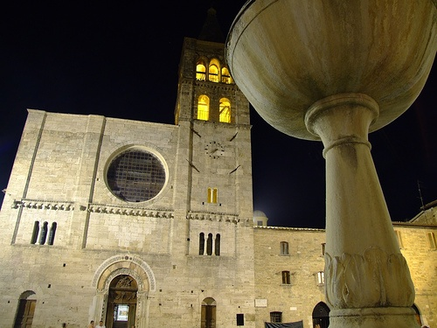
Il famoso “genius loci” che in Umbria non è una metafora sfruttata, ma una presenza che penetra e insegue il visitatore in un modo che par misterioso a chi non vi sia avvezzo. Mistico, dolce ma anche ruvido e scabro, lo spirito dei luoghi è quello che fa dell’Umbria, l’Umbria. E alla cura del “genius loci”, che non manca certo nelle zone colpite dal terremoto, molte delle quali di eccezionale bellezza dal punto di vista dell’arte e del paesaggio, si è ispirata l’azione di recupero del patrimonio culturale storico ed architettonico danneggiato dal sisma.

Slide 5
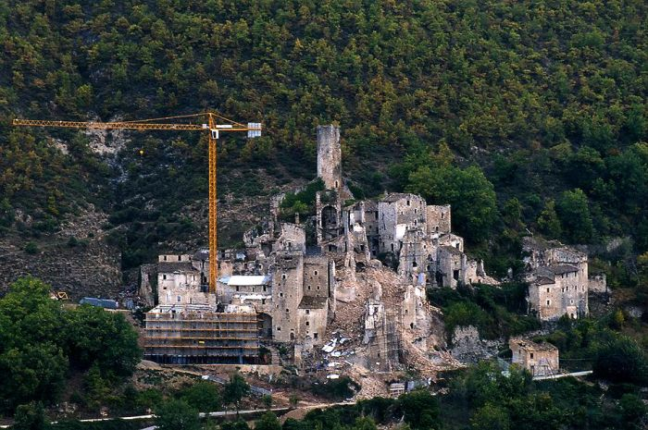
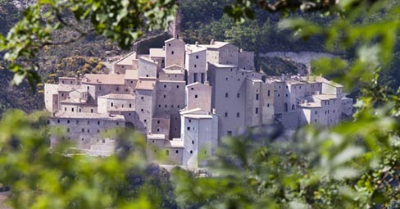
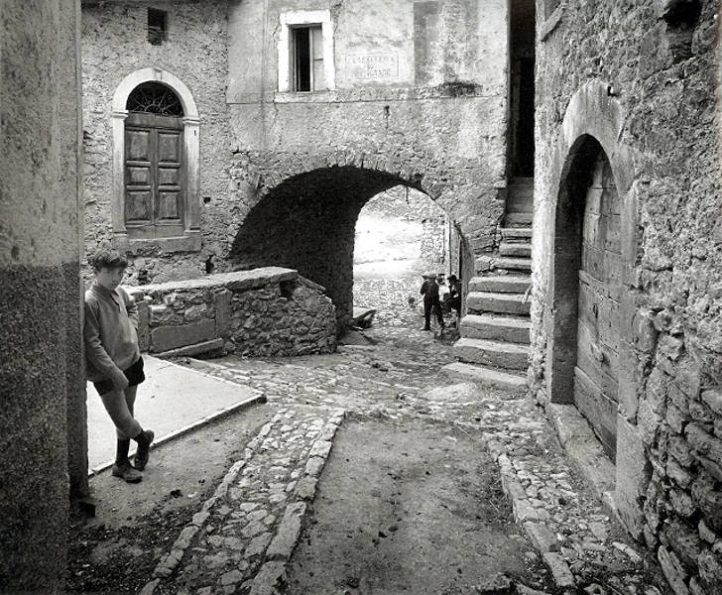
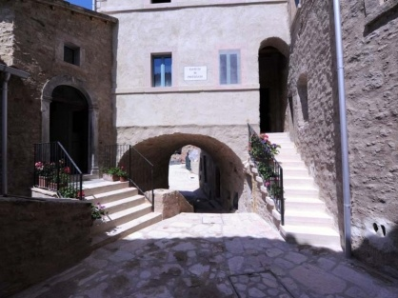
Oltre 740 beni (due terzi di proprietà ecclesiastica, l’altro di proprietà pubblica) sono stati oggetto di intervento, per una spesa di oltre 500 milioni di euro. Il risultato è stato di aver ricostruito nel rispetto di ciò ch’era prima, facendolo più solido, più bello e, come tale, godibile.

Slide 6
Il sisma del 1997 ha danneggiato gravemente il patrimonio culturale, storico ed architettonico in una vasta area dell’Umbria

Slide 7
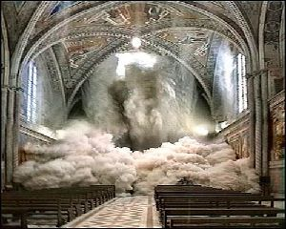
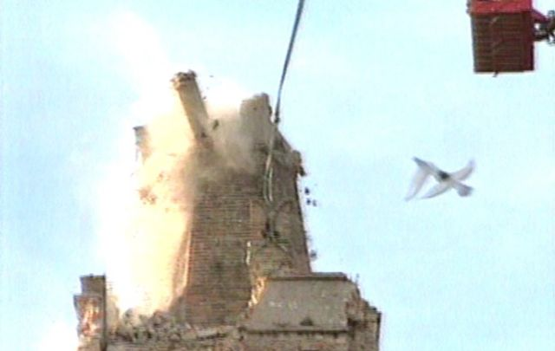
Basilica Superiore di S. Francesco - Assisi
Torrino Palazzo Comunale - Foligno

Slide 8
VISTA L’ENTITA’ DEI DANNI IL MIBAC HA NOMINATO UNA FIGURA SPECIFICA CHE ESEGUIVA ESCLUSIVAMENTE LA RICOSTRUZIONE DEI
BENI CULTURALI
COMMISSARIO: DOTT. MARIO SERIO
VICE COMMISSARIO per l’UMBRIA: ING. LUCIANO MARCHETTI
VICE COMMISSARIO per le MARCHE: ARCH. MARIA LUISA POLICHETTI
COMMISSARIO STRAORDINARIO DEL GOVERNO per il restauro della BASILICA DI SAN FRANCESCO ad ASSISI: PROF. ANTONIO PAOLUCCI

Slide 9
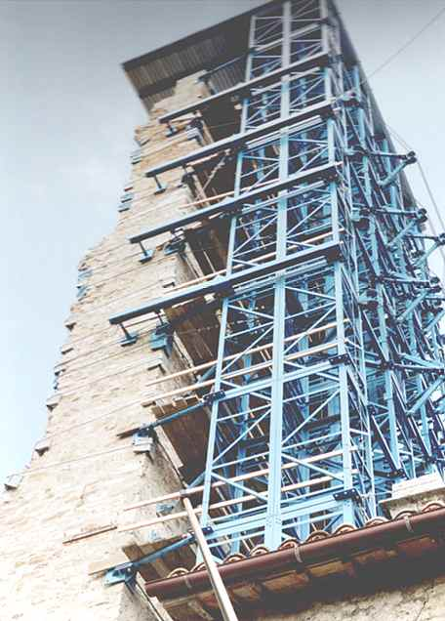
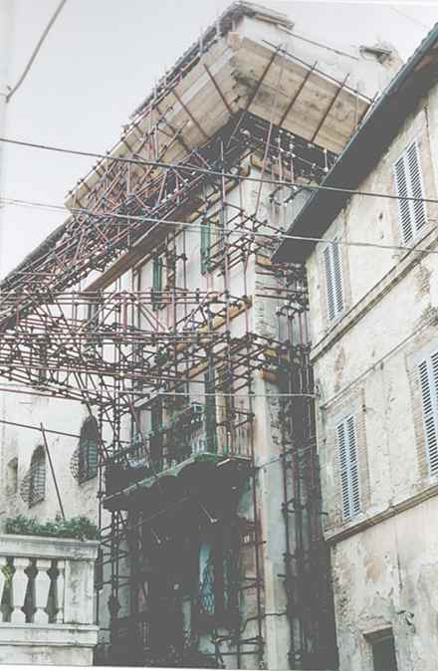
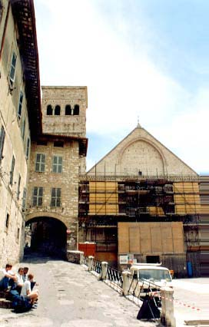
Il rilevamento analitico dei danni, eseguito dall’Ufficio del Vice Commissario, comprende 1827 edifici pubblici o equiparati tali e 479 edifici privati, per un costo complessivo che supera i 1.000 milioni di Euro.

Slide 10
Il ruolo ed il peso specifico del patrimonio storico, culturale e religioso dell’Umbria sono le ragioni che hanno indotto il Consiglio regionale ad approvare la L.R. 12 agosto 1998, n. 32, la quale disciplina la programmazione e l’attuazione degli interventi per la ricostruzione, il ripristino, il miglioramento sismico e funzionale dei beni culturali danneggiati dagli eventi sismici, equiparando ai beni culturali pubblici i beni culturali privati ad uso pubblico ed in particolare gli archivi, le biblioteche, i musei e le chiese.

Slide 11
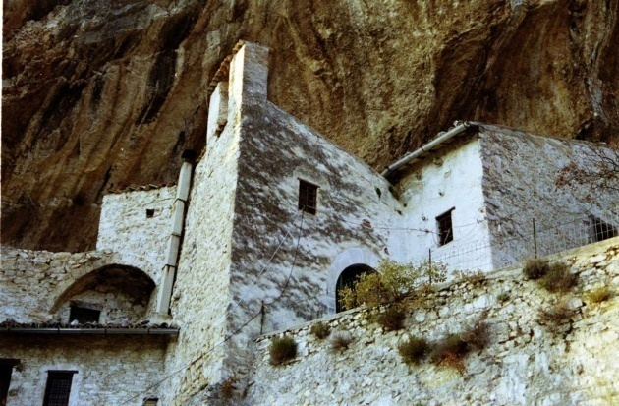
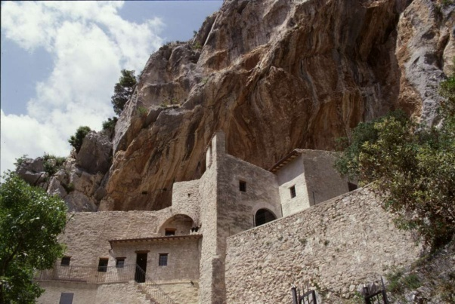
In un quadro di cooperazione con il Ministero per i Beni e le Attività Culturali, le Soprintendenze, la Conferenza Episcopale Umbra, attraverso conferenze partecipative per acquisire il parere dei Comuni interessati, sono stati successivamente approvati una serie di piani attuativi che hanno reso possibile il recupero e restauro di 740 beni per una spesa di oltre 500 milioni di euro.

Slide 12
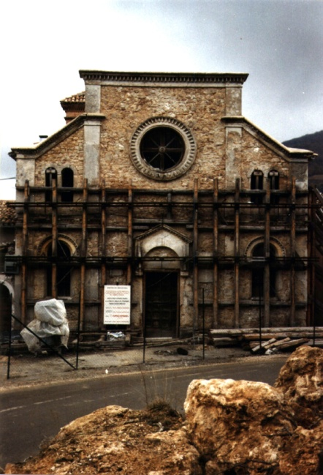
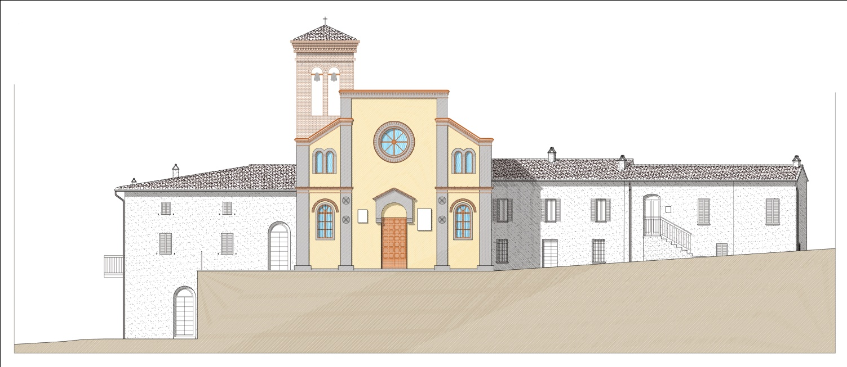

Slide 13
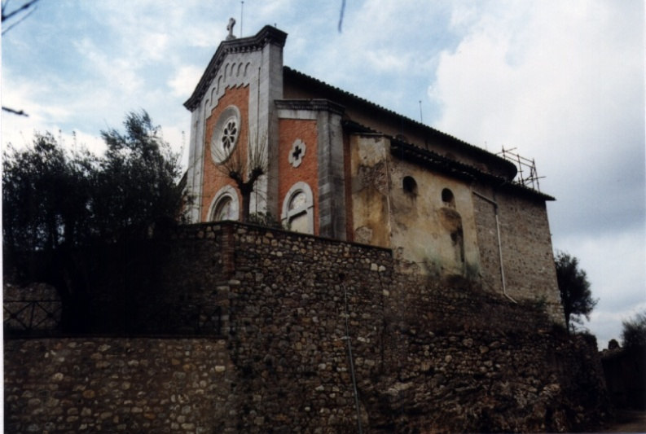
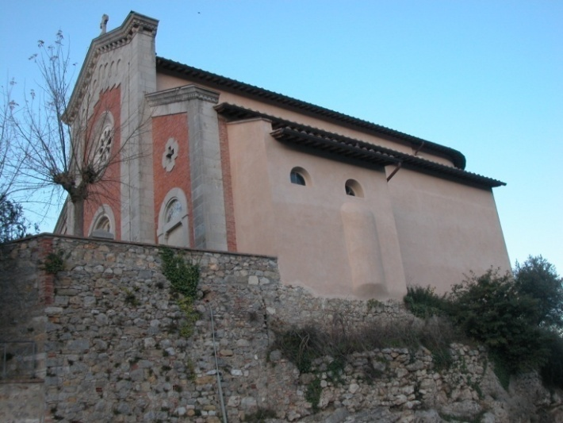
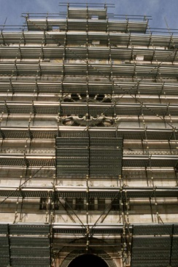
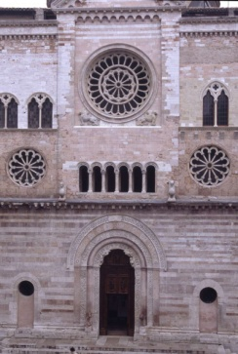
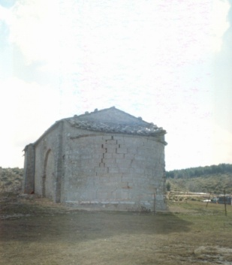
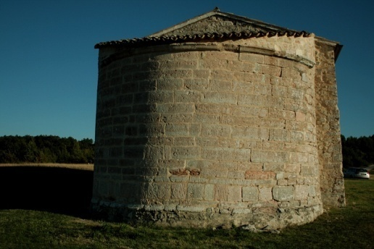
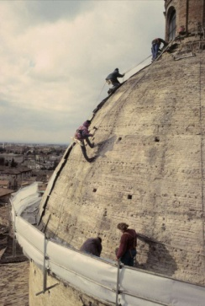
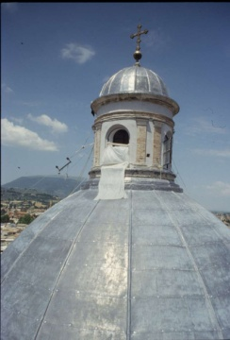
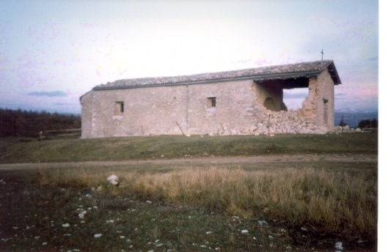
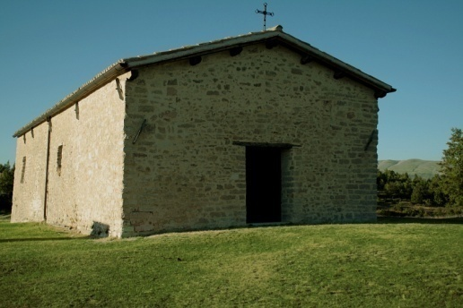

Slide 14
E’ indiscutibile che si tratta di interventi a favore del recupero di un patrimonio che mai nel passato aveva conosciuto interventi così significativi.
E’ stata questa, dunque, un’occasione per accompagnare l’azione normativa della Regione sulla tutela dell’ambiente e del paesaggio, sui centri storici, su una politica che da sempre in Umbria vuole preservare e sviluppare la qualità per costruire il futuro. Perché soprattutto in Umbria, innovazione e sviluppo economico non sono scindibili dalla qualità del vivere e dal nostro patrimonio di arte, cultura e coesione sociale.

Slide 15
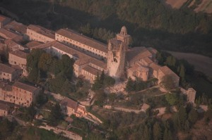
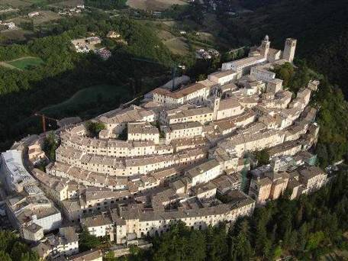
Gli interventi post-sima documentano con quanta decisione e tenacia dopo il terremoto del 1997 si è voluto ricostruire le comunità che c’erano prima, le piazze, le botteghe, gli asili e le chiese.

Slide 16
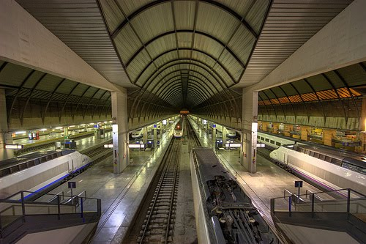
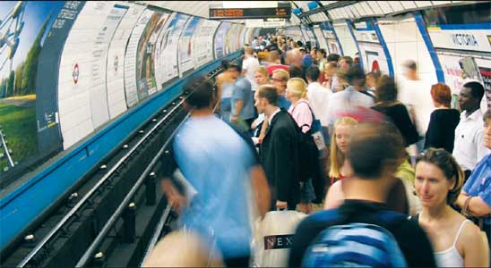
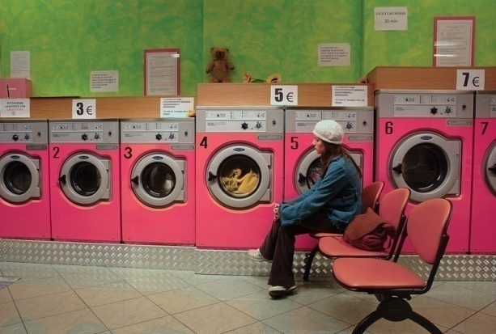
Si sono voluti recuperare i simboli, per dare un segnale di umanità e di speranza e per poterci continuare ad incontrare non solo nei centri commerciali, o in altri “non luoghi”, come definì Marc Augè, il loro inventore, gli spazi della solitudine, senza legami, senza emozioni, senza identità e senza storia..,

Slide 17
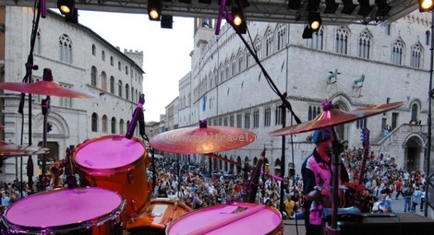
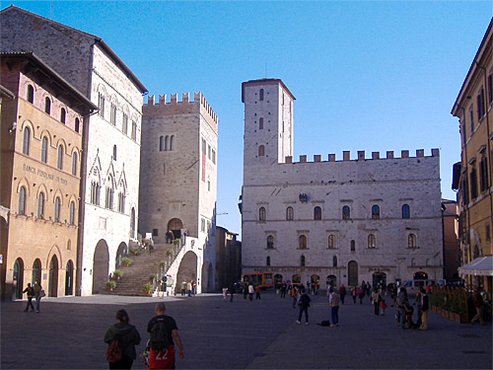
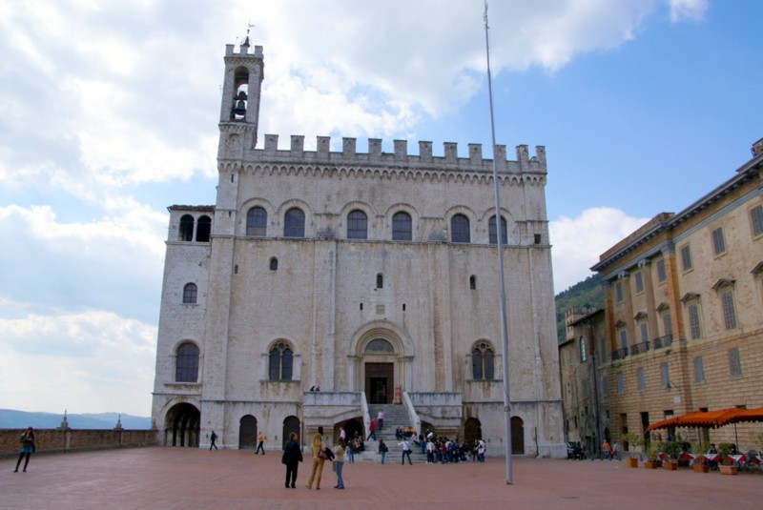
ma anche nelle chiese, nelle piazze, nei vicoli, per parlare, osservare e per collaborare.

Slide 18
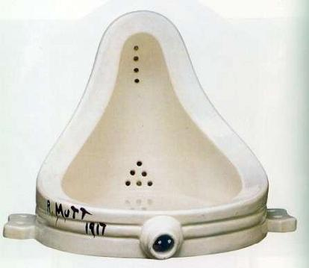
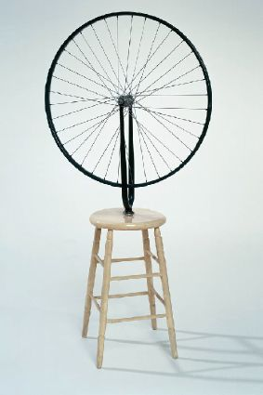
Perché gli Umbri sanno bene che i capolavori non sono solo nei musei, nelle gallerie, come insegnava ormai un secolo fa con le sue provocazioni Marcel Duchamp …

Slide 19
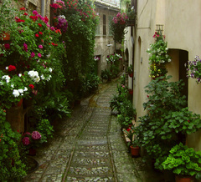
… ma arte può essere una bella passeggiata o una partita a carte in uno dei nostri borghi.

